Slide 1
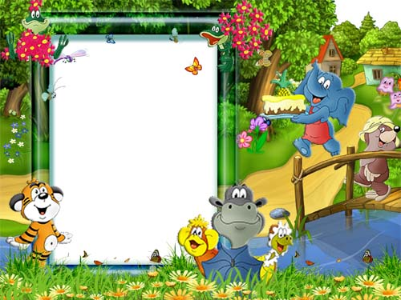
Школа
вежливости
Работу выполнила Филатова Е. В. Учитель начальных классов МБОУ СОШ №4 г Навашино

Slide 2
Доскажи словечко:
Спасибо
До свидания
Здравствуйте
Добрый день
Прости, пожалуйста

Slide 3
Правила вежливости:
Ежели вы вежливы,
И к совести не глухи,
Вы место без протеста
Уступите старушке.

Slide 4
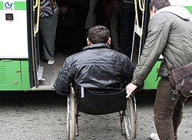
Ежели вы вежливы,
В душе, а не для виду,
В троллейбус вы поможете
Взобраться инвалиду.

Slide 5
И ежели вы вежливы,
То, сидя на уроке,
Не будете с товарищем
Трещать, как две сороки.

Slide 6
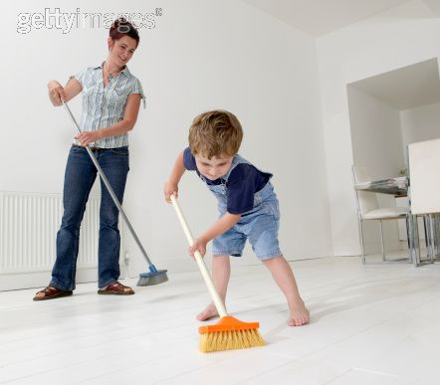
И ежели вы вежливы,
Поможете вы маме,
И помощь ей предложите
Без просьбы – то есть сами!

Slide 7
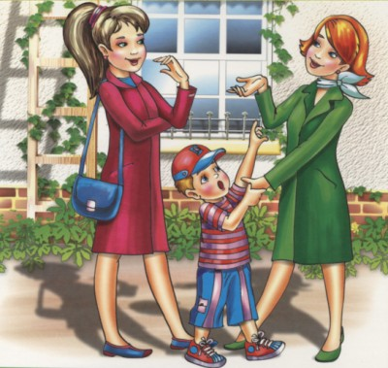
И ежели вы вежливы,
То в разговоре с тётей,
И с дедушкой, и бабушкой
Вы их не перебьёте.

Slide 8
И ежели вы вежливы,
На тех, кто послабее,
Вы нападать не будете
Пред сильными робея.

Slide 9
Проверь себя
Поддразнивать и задираться
хорошо
плохо

Slide 10
Быть опрятным и чистоплотным
хорошо
плохо

Slide 11
Плеваться
хорошо
плохо

Slide 12
Постоянно жевать жвачку
хорошо
плохо

Slide 13
Слушать громкую музыку
хорошо
плохо

Slide 14
За столом махать руками
и жестикулировать
хорошо
плохо

Slide 15
Предлагать свою помощь
хорошо
плохо

Slide 16
Шептаться в обществе, секретничать
и хихикать, прикрывая рот рукой
хорошо
плохо

Slide 17
- Здравствуй, князь ты мой прекрасный!
Что ж ты тих, как день ненастный?
А.С.Пушкин
«Сказка о царе Салтане»

Slide 18
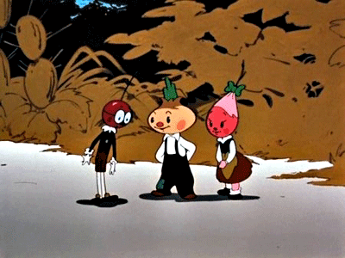
…Вишенка вежливо поклонился и сказал:
Здравствуйте, сеньоры! Я не имею чести
знать вас, но знакомство с вами весьма
приятно.
Джанни Родари
«Приключения Чиполлино»

Slide 19
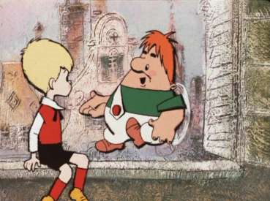
…Человек, поравнявшись с подоконником,
сказал:
Привет. Можно мне здесь на минуточку
приземлиться?
Да, да, пожалуйста, - поспешно ответил
Малыш.
Астрид Линдгрен
«Малыш и Карлсон»

